Slide 1
영상처리를 활용한 운동부하검사 매뉴얼
엄블랑호다
기원준, 박태현, 황인성, 김대원

Slide 2
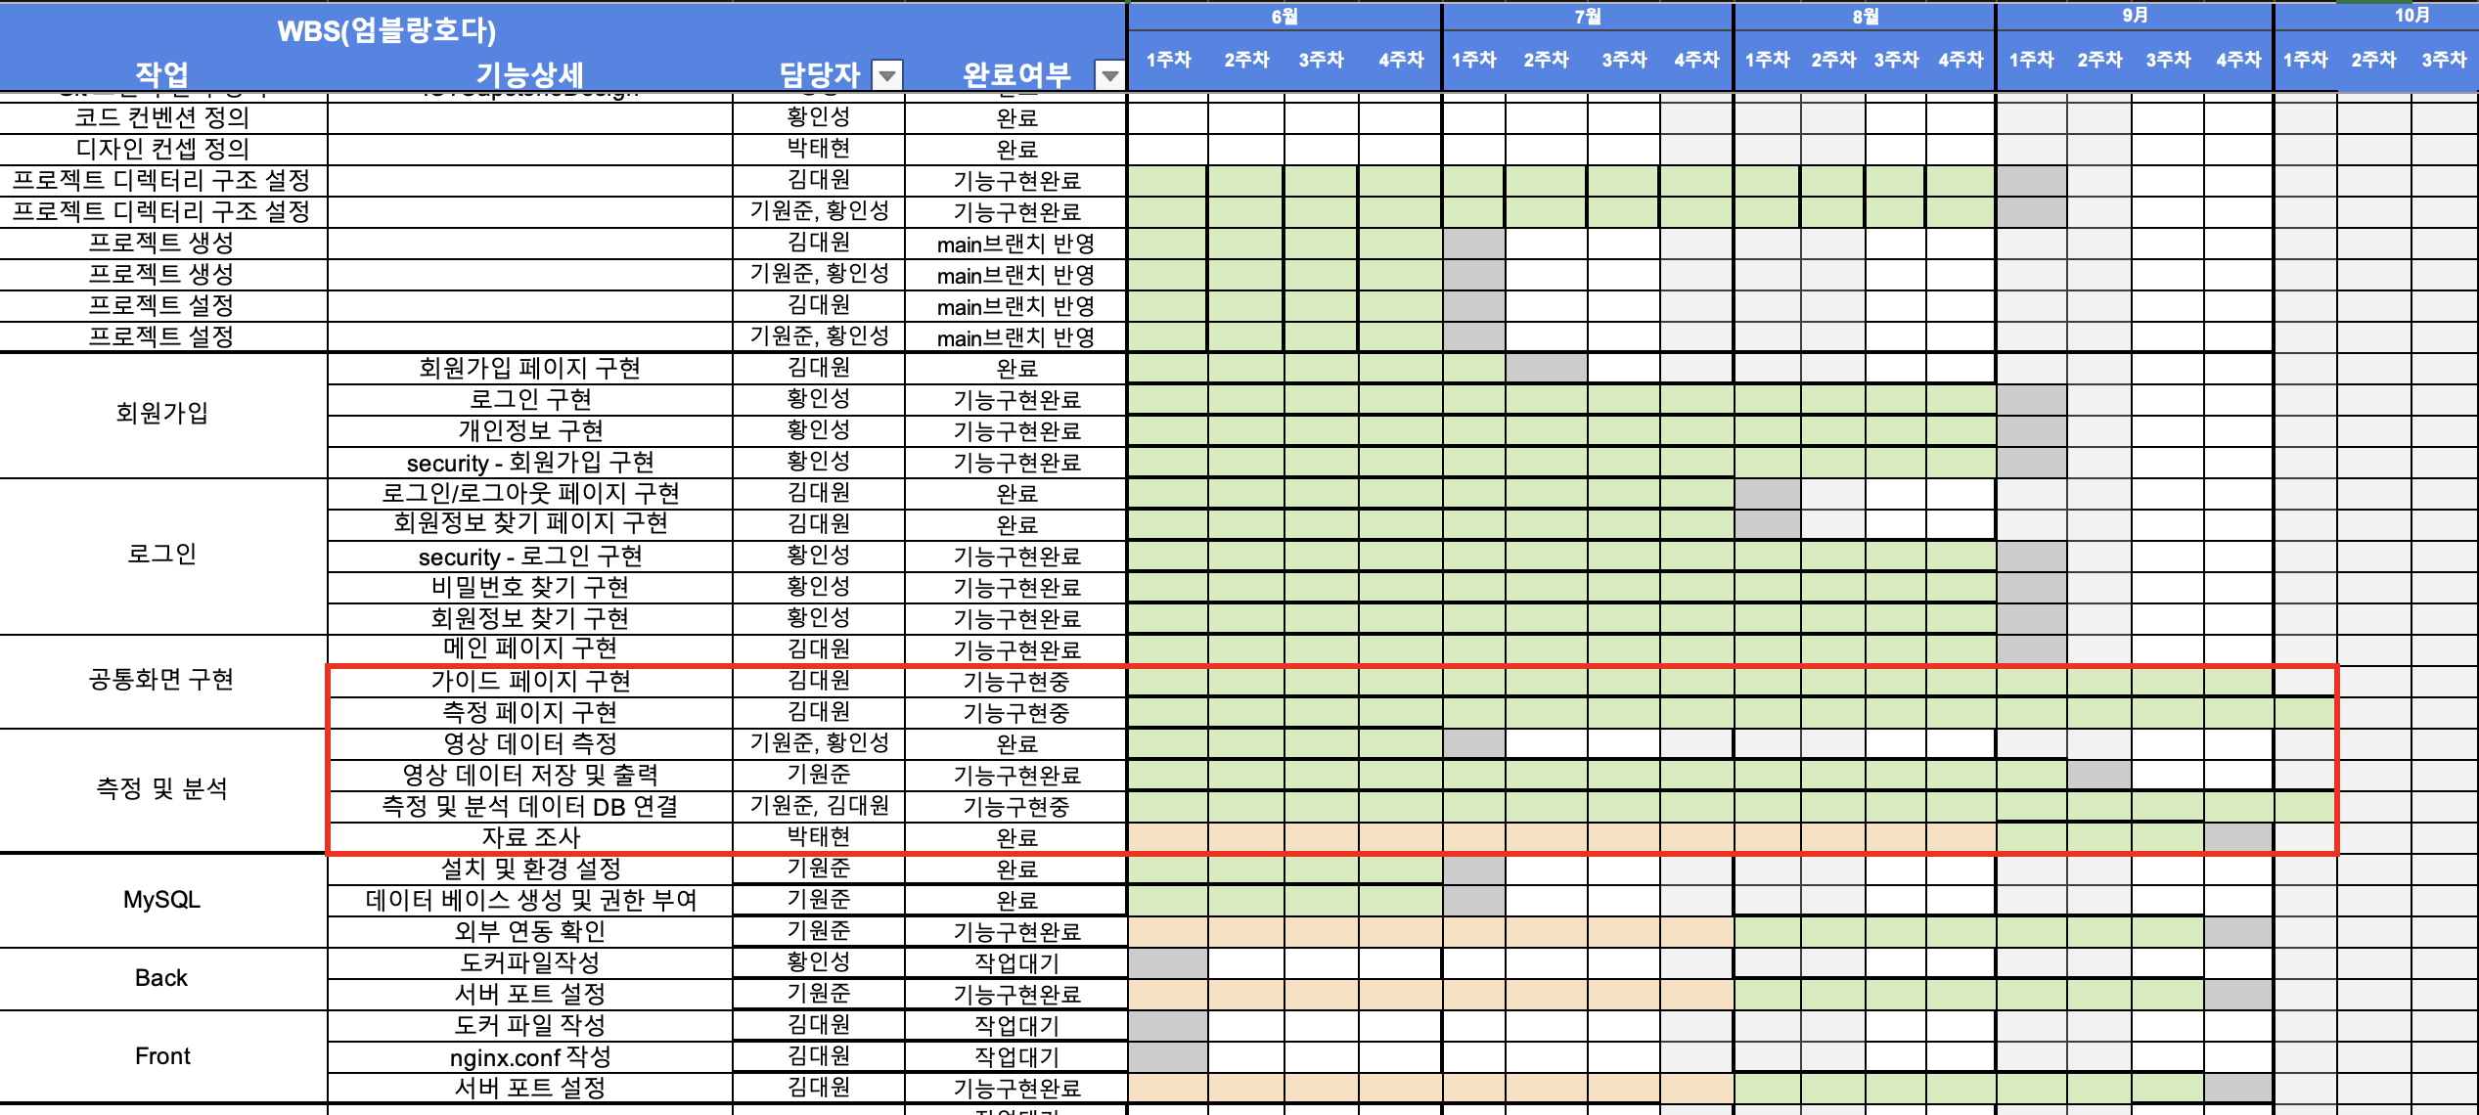
WBS (자료조사 완료, 데이터 DB 연결 및 프론트 작업 추가 진행 중)

Slide 3
Skeleton / Bounding Box 비교

Slide 4
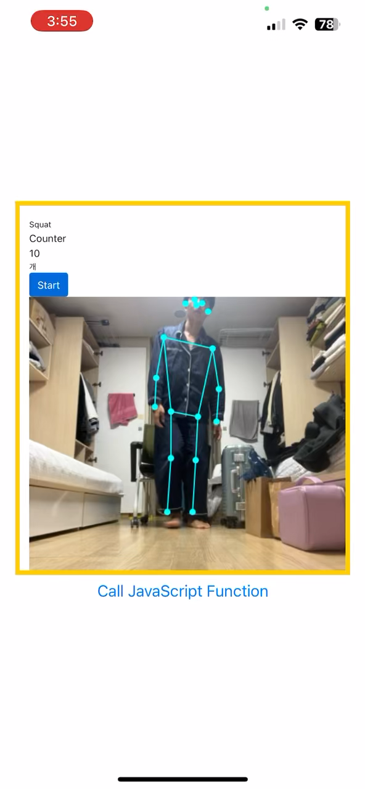
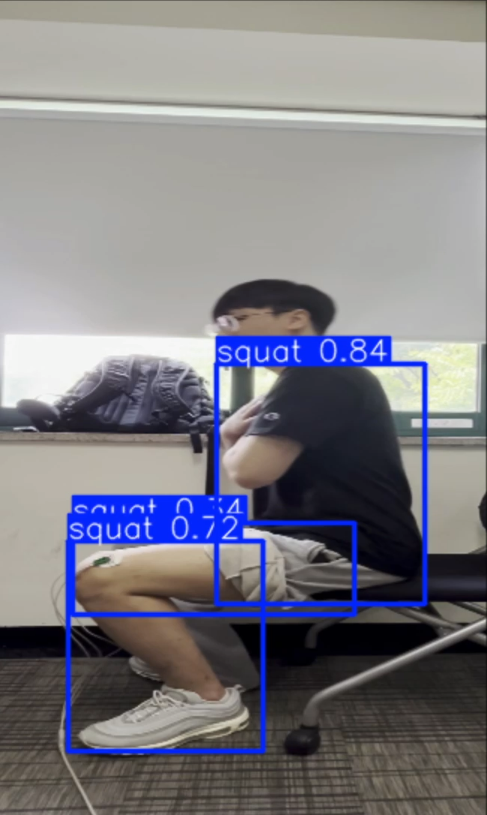
리소스 소모 및 클래스 구분

Slide 5
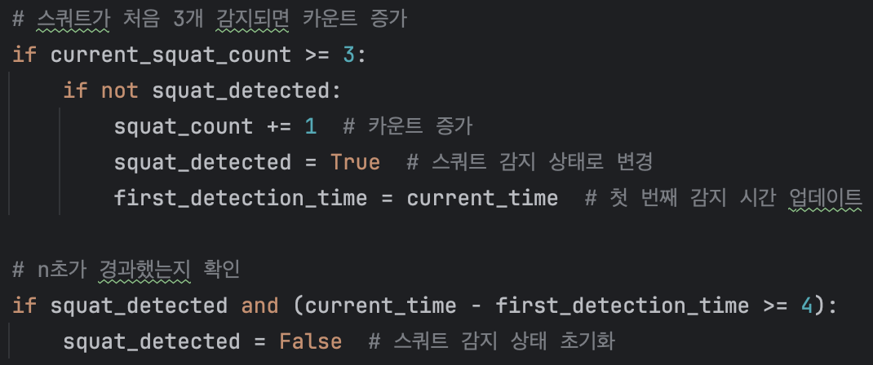

Slide 6
보완 사항
실시간 영상 데이터 처리 및 개인정보에 따른 등급 분류
영상 측정 서버 화면
정확도 평가 및 스켈레톤 분석과의 비교

Slide 7
예정 사항
문서 작업 진행
측정 기준 정보 입력
영상 데이터 측정에 따른 데이터베이스 연결

